Slide 1
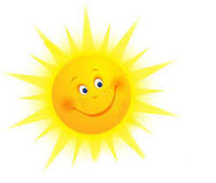
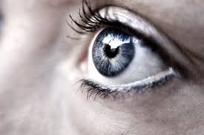
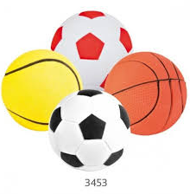
La luce

Slide 2
La luce
Noi vediamo gli oggetti perché da essi partono radiazioni luminose che giungono ai nostri occhi

Slide 3
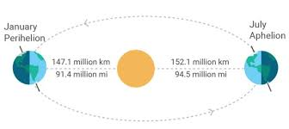
Velocita della luce
La luce può propagarsi in un mezzo trasparente (aria, vetro, acqua) ma anche nel vuoto.
La velocità della luce ne vuoto è:
V = 300000 km/s
La luce proveninte dal sole impiega circa 8 minuti per arrivare sulla teraa

Slide 9
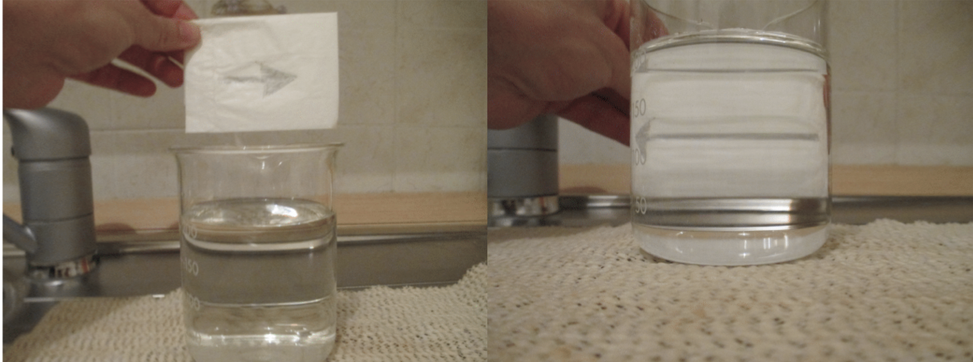
Le lenti
Sfruttando la legge della rifrazione abbiamo costruito una lente, in grado di ribaltare, ingrandire o rimpicciolire un’immagine

Slide 10
Le lenti
Il cristallino del nostro occhio p una lente che proietta sulla cornea un’immagine ribaltata degli oggetti

Slide 13
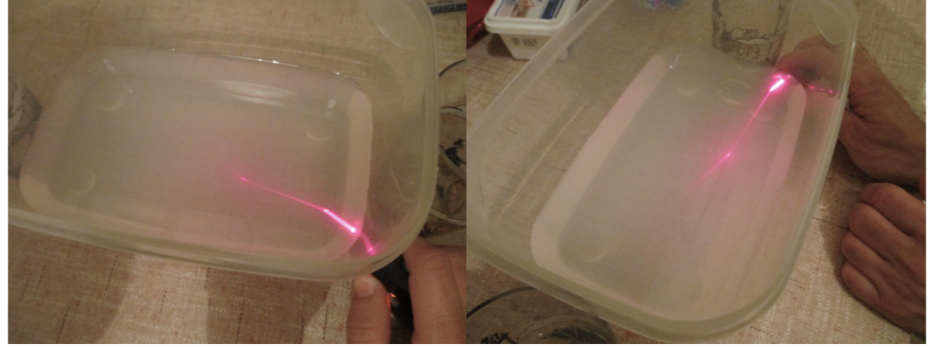
Riflessione Totale
La luce del laser, incidendo con un angolo maggiore di un angolo critico, viene totalmente riflessa e questo si ripete lungo tutto il percorso del fascio di luce. Questo fenomeno si chiama riflessionetotale e viene sfruttato per “guidare” la luce senza perdite lungo il percorso che si desidera, ad esempio attraverso fibreottiche
.

